Slide 1
Segmentation de clientèle bancaire par apprentissage non supervisé
S1
S2
S3
S4
Bank Marketing (UCI) · 41 176 clients · Projet final — Apprentissage non supervisé
Papa Alassane SECK · Master Big Data Analytics / IA · UNCHK · Octobre 2026
Notes:
Bonjour. Je présente un projet de segmentation de la clientèle d'une banque à partir du jeu Bank Marketing de l'UCI. L'objectif : découvrir des groupes homogènes de clients pour mieux cibler les campagnes de télémarketing, sans jamais utiliser la variable de souscription pour apprendre. Les quatre pastilles colorées sont les quatre segments que nous allons découvrir ; elles reviendront tout au long de la présentation.

Slide 2
Découvrir des segments sans regarder la réponse
41 176
13
7
0
clients après nettoyage
variables de segmentation
familles d'algorithmes
usage de y à l'entraînement
J1
J2
J3
J4
J5
Préparer
Mesurer et partitionner
Hiérarchie et densité
Valider
Interpréter
nettoyage, encodage, PCA/t-SNE/UMAP
5 distances, K-means, K-medoids, K-prototypes, GMM
CAH 4 liens, DBSCAN
indices internes, externes, stabilité
profils, souscription, actions
Notes:
La mission tient en quatre chiffres : 41 176 clients après suppression de 12 doublons, 13 variables retenues, 7 familles d'algorithmes comparées, et zéro utilisation de la variable cible pendant l'apprentissage — y ne sert qu'à évaluer à la fin. La démarche suit les cinq jours du projet : préparation, distances et partitionnement, méthodes hiérarchiques et par densité, validation, puis interprétation métier.

Slide 3
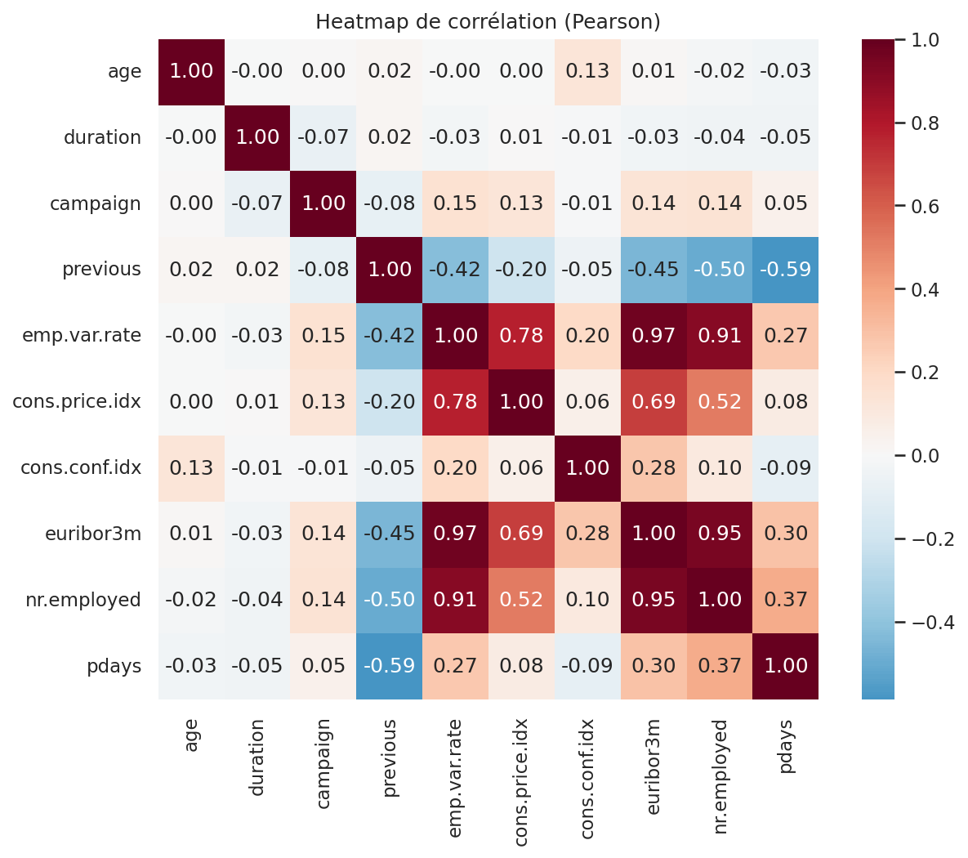
Préparer : quatre décisions qui changent tout
1
duration exclue
Connue seulement après l'appel : l'utiliser serait une fuite d'information.
2
3 indicateurs macro retirés
emp.var.rate, nr.employed, euribor3m corrélés à 0,91–0,97 : on garde euribor3m et la confiance des ménages.
3
Unknown traités, pas supprimés
Mode pour job/marital, mode par métier pour education ; default « unknown » (21 %) devient un signal.
4
Deux représentations
(a) one-hot + z-score pour les méthodes euclidiennes ; (b) mixte brute pour Gower et K-prototypes.
Corrélations de Pearson des variables numériques brutes
Notes:
Quatre décisions de préparation. Un : la durée d'appel est exclue, car on ne la connaît qu'après l'appel — c'est une fuite d'information classique sur ce jeu. Deux : les indicateurs macro-économiques sont quasi colinéaires, comme le montre la heatmap ; on n'en garde que deux pour ne pas compter quatre fois la même information. Trois : les valeurs unknown sont imputées intelligemment, et pour default, unknown devient une information en soi. Quatre : deux représentations, l'une encodée et standardisée, l'autre mixte pour la distance de Gower. Nous travaillons sur un échantillon stratifié de 4 000 clients pour les méthodes à matrice de distances.

Slide 4
Sans standardisation, l'âge pèse 80 % de la distance
32 %
des 10 plus proches voisins conservés quand on retire la standardisation
Gower ≈ Manhattan
ρ = 0,86 avec Manhattan, 0,71 avec l'euclidienne : normalisation par l'étendue, chaque variable pèse 1/13.
Notes:
Le chapitre 2 en une image : sans standardisation, l'âge, dont l'écart-type est d'environ dix ans, représente 80 % de la distance euclidienne au carré, et l'Euribor ou le nombre de contacts ne pèsent presque rien. Seuls 32 % des plus proches voisins survivent. Avec le z-score, chaque variable pèse environ un sixième. La distance de Gower obtient le même effet en divisant par l'étendue ; elle est très proche de Manhattan, dont elle est une moyenne normalisée. Nous avons aussi calculé Hamming et Jaccard sur le bloc binaire.

Slide 5
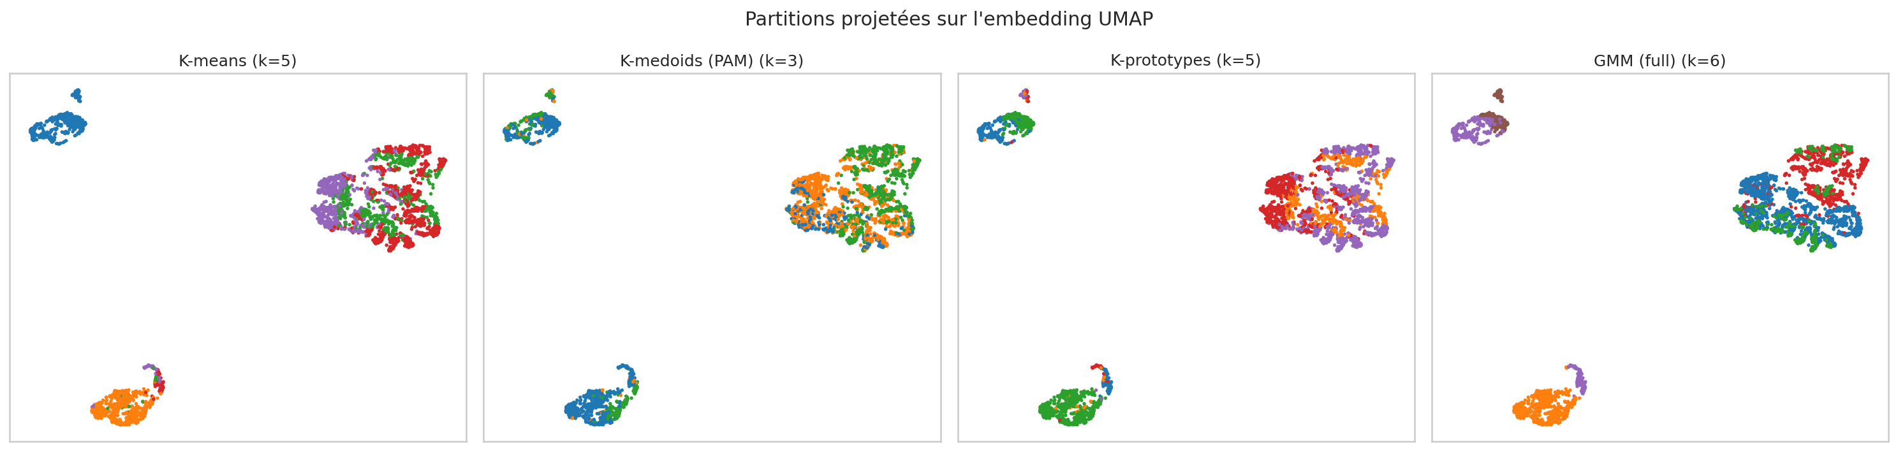
Partitionner : quatre méthodes, quatre géométries
Méthode | Représentation / distance | k | Critère de k | Silhouette (a) | Davies-Bouldin | Silhouette native
K-means | (a) euclidienne | 5 | coude de l'inertie | 0,142 | 1,85 | 0,142
K-medoids (PAM) | (b) Gower | 3 | silhouette Gower max | 0,059 | 2,89 | 0,158
K-prototypes | (b) euclid. + γ·désaccord | 5 | coude du coût | 0,139 | 1,88 | 0,102
GMM (full) | PCA 80 % (7 comp.) | 6 | coude du BIC | 0,047 | 2,79 | —
Notes:
Jour 2. K-means sur la représentation encodée, K-medoids sur Gower, K-prototypes sur les données mixtes, et un modèle de mélange gaussien dans l'espace PCA. Chaque méthode choisit k selon son critère propre. Pour comparer équitablement, les indices sont recalculés dans un espace commun. K-means et K-prototypes dominent ; K-medoids a la meilleure silhouette dans sa propre géométrie mais une mauvaise vue depuis l'espace encodé : le choix de la distance change le résultat. Pour le GMM, le BIC ne cesse de baisser jusqu'à k = 10, signe que l'hypothèse gaussienne est violée par les variables discrètes.

Slide 6
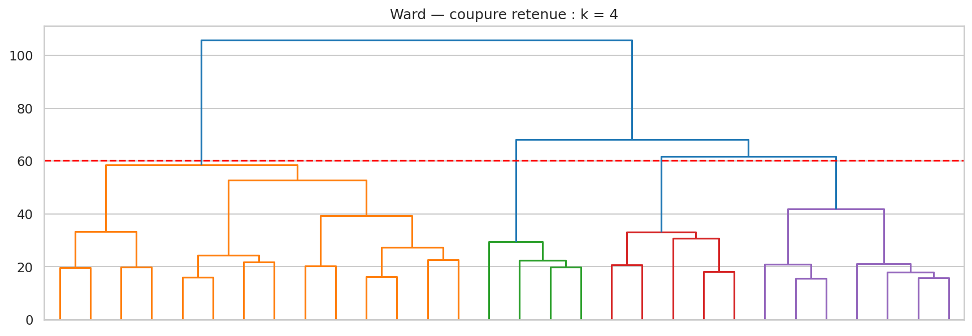
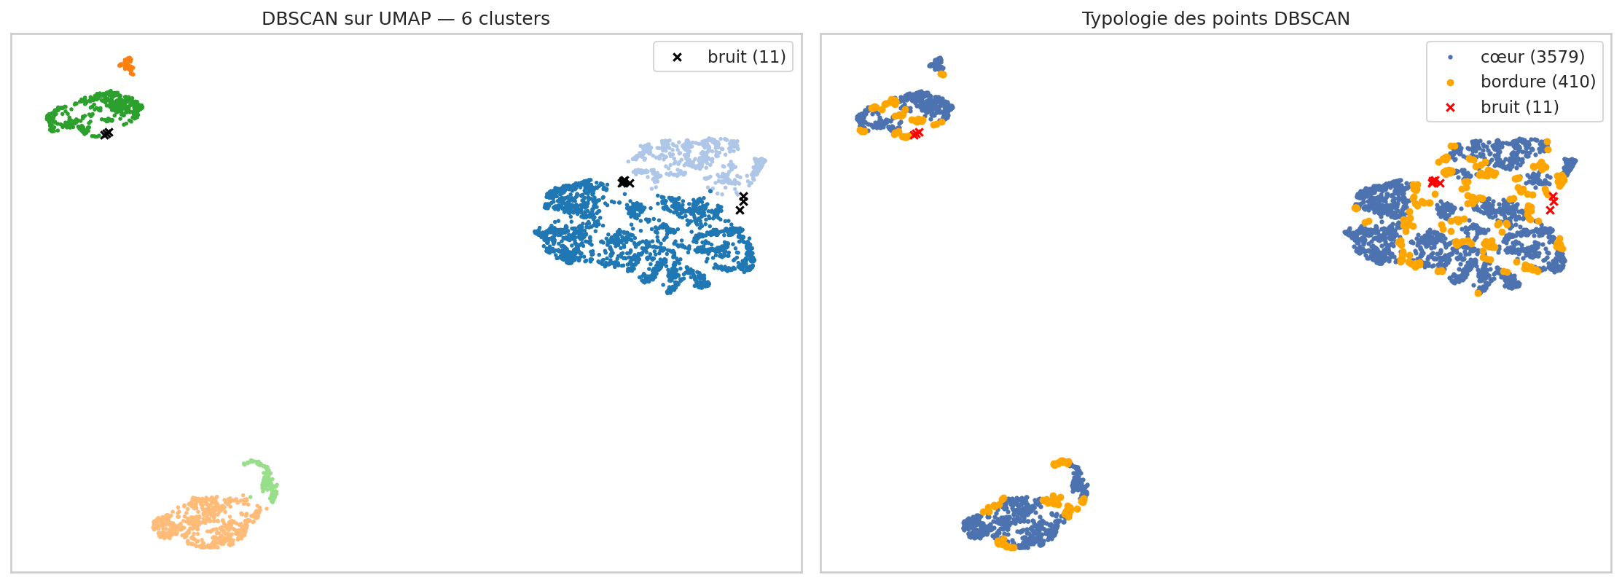
Ward pour segmenter, DBSCAN pour explorer
Single : effet de chaîne
un cluster de 99,6–100 % des clients
ε lu au coude des k-distances
e* = 50 → ε* = 0,52 sur UMAP
Average / complete
fidèles aux distances (cophénétique 0,78), mais un groupe à 95 %
6 clusters, 11 points de bruit
3 579 points cœur, 410 de bordure
Ward retenu, k = 4
groupes équilibrés, silhouette 0,189
Très sensible à ε
ε × 0,75 → 20 clusters, 314 bruits
Notes:
Jour 3. La CAH avec quatre liens : le lien simple produit l'effet de chaîne, un seul groupe géant ; average et complete sont fidèles aux distances mais isolent surtout quelques atypiques. Ward donne des groupes équilibrés ; la silhouette au-delà de k = 2 culmine à 4. DBSCAN, réglé par le graphique des k-distances, trouve 6 îlots denses sur UMAP et 11 points de bruit, mais il est très sensible à epsilon et ne sait pas affecter un nouveau client. Il complète K-means sur ses deux faiblesses : formes non convexes et points isolés.

Slide 7
La classification mixte Ward + K-means l'emporte
Méthode | k | Silhouette ↑ | Davies-Bouldin ↓ | ARI vs y | V-mesure
CAH Ward | 4 | 0,189 | 1,76 | 0,153 | 0,066
K-means | 6 | 0,151 | 1,77 | 0,034 | 0,041
K-prototypes | 5 | 0,139 | 1,88 | 0,037 | 0,051
GMM | 4 | 0,099 | 2,53 | 0,049 | 0,045
K-medoids (Gower) | 3 | 0,059 | 2,89 | 0,011 | 0,021
DBSCAN (UMAP) | 6 | 0,104 | 2,25 | 0,072 | 0,051
DBSCAN (PCA) | 3 | 0,121 | 2,22 | 0,160 | 0,055
Ward + K-means (retenue) | 4 | 0,192 | 1,69 | 0,151 | 0,062
Pourquoi cette solution ?
1ʳᵉ sur silhouette, Davies-Bouldin et V-mesure parmi les solutions de 3 à 6 segments
Ward fixe k et les centres ; K-means les consolide sur 41 176 clients
Déployable : un nouveau client va au centre le plus proche
ARI faible avec y : on décrit des profils, on ne reproduit pas la souscription
Notes:
Jour 4. Nous avons calculé silhouette, Davies-Bouldin et Dunn pour toutes les méthodes et toutes les valeurs de k, ainsi que les indices externes. Parmi les solutions actionnables, de 3 à 6 segments sans segment de moins de 5 %, la CAH Ward à k = 4 est première sur les trois critères. Comme la CAH ne passe pas à l'échelle et n'affecte pas de nouveaux clients, on la consolide par K-means initialisé avec ses barycentres : c'est la classification mixte classique. Elle améliore encore silhouette et Davies-Bouldin. Un ARI faible avec y est normal : une segmentation n'a pas vocation à prédire la souscription.

Slide 8
Stabilité : la partition finale résiste au rééchantillonnage
0,999
ARI bootstrap de la solution retenue, centres Ward fixés
Limite assumée
Chaîne complète CAH → K-means : ARI 0,72 ± 0,23. Figer les centres et les ré-estimer périodiquement.
Notes:
La stabilité. En relançant K-means avec 20 graines et une seule initialisation, l'accord moyen varie de 0,6 à 0,9 : d'où l'usage de plusieurs initialisations. En bootstrap, k = 2, 4 et 5 sont stables, k = 3 ne l'est pas. Une fois les centres Ward fixés, notre partition finale est quasiment invariante : ARI de 0,999. En revanche, si l'on refait toute la chaîne, CAH comprise, sur chaque bootstrap, l'ARI tombe à 0,72 : la CAH coupe parfois différemment les petits groupes. Recommandation : figer les centres de référence et les recalculer périodiquement.

Slide 9
Quatre segments aux profils contrastés
S1
65 %
S2
17 %
S3
6 %
S4
11 %
Masse froide
Jeunes actifs mobiles
Seniors épargnants
Déjà sollicités
Jamais contactés
51 % sur ligne fixe
Taux élevés (Euribor 4,8 %)
2,8 appels en moyenne
38 ans, 36 % célibataires
90 % sur mobile
Taux bas (Euribor 1,3 %)
Ménages inquiets (−46)
47 ans, 21 % retraités
3 % défaut non déclaré
37 % déjà contactés
Taux au plancher (0,8 %)
Tous contactés avant
80 % échecs, 20 % succès
93 % sur mobile
Taux bas (Euribor 1,6 %)
Notes:
Voici les quatre segments sur la population complète. S1, la masse froide : 65 % des clients, jamais contactés, joints pour moitié sur fixe, en période de taux élevés, et la plus forte pression d'appel. S2, les jeunes actifs mobiles : plus jeunes, plus de célibataires, sur mobile, en période de taux bas. S3, les seniors épargnants : 47 ans en moyenne, beaucoup de retraités, presque aucun défaut non déclaré. S4, les clients déjà sollicités : tous contactés lors d'une campagne précédente, majoritairement sans succès.

Slide 10
35 % des clients concentrent 72 % des souscripteurs
× 3,8
lift des seniors épargnants : 42,5 % de souscription contre 11,3 %
Effet de période
S1 = appels de 2008 (taux élevés) ; S3 n'apparaît qu'en 2010. Le contexte de taux compte autant que le client.
Notes:
Ce n'est qu'ici que la cible intervient, a posteriori. Les taux de souscription vont de 4,9 % pour la masse froide à 42,5 % pour les seniors épargnants, soit un lift de 3,8. Les segments S2, S3 et S4 ne représentent que 35 % des clients mais 72 % des souscripteurs. Point d'honnêteté : l'analyse chronologique montre un fort effet de période — S1 correspond aux appels de 2008, quand les taux étaient élevés. Une partie de la segmentation reflète donc le contexte économique, ce qui reste actionnable : savoir quand appeler.

Slide 11
Une action marketing par segment
S1
Réduire la pression
Plafonner à 2 appels ; SMS, e-mail, application ; appel conseiller seulement après un signal d'intérêt.
Canal bas coût
S2
Mobile-first
SMS + rappel ; dépôt à terme court et accessible ; souscription 100 % digitale.
Digital
S3
Conseiller dédié
Dépôt long à taux garanti, sécurité du capital, rendez-vous en agence ; un appel suffit.
Priorité 1
S4
Exploiter l'historique
Anciens souscripteurs : offre de renouvellement. Échecs : nouvelle offre, relances espacées.
Fidélisation
Notes:
Une action par segment. S1 : arrêter de sur-solliciter, basculer vers des canaux à bas coût et n'appeler qu'après un signal d'intérêt. S2 : une campagne mobile-first avec un produit court et accessible, souscriptible en ligne. S3 : la priorité absolue, confiée à des conseillers dédiés, avec un produit long et sécurisé ; inutile d'insister, un appel suffit. S4 : exploiter l'historique, en relançant les anciens souscripteurs avec une offre de renouvellement et en changeant d'argumentaire pour les échecs.

Slide 12
Pour aller plus loin : quatre extensions
Anomalies
Sélection de variables
54 %
de souscription chez les 411 atypiques d'Isolation Forest : des niches à forte valeur, pas des erreurs.
1,0
de silhouette avec housing + loan seuls : le biais du wrapper. Sans macro, la dépendance à la période passe de 0,54 à 0,31.
Application Streamlit
Online Retail (RFM)
100 %
d'accord avec le modèle sur 300 clients ; saisie individuelle ou affectation d'un fichier CSV.
65 %
du chiffre d'affaires réalisé par les Champions, 16 % des clients ; silhouette 0,34.
Notes:
Les quatre extensions bonus. Isolation Forest isole 1 % de clients atypiques : plus âgés, avec un long historique ; ils souscrivent à 54 %. La sélection de variables montre le piège du wrapper non supervisé : deux variables binaires donnent une silhouette parfaite sans aucun sens métier ; retirer les indicateurs macro rend la segmentation moins dépendante de la période. L'application Streamlit affecte un nouveau client. Enfin, la démarche a été reproduite sur Online Retail en RFM : les Champions, 16 % des clients, font 65 % du chiffre d'affaires.

Slide 13
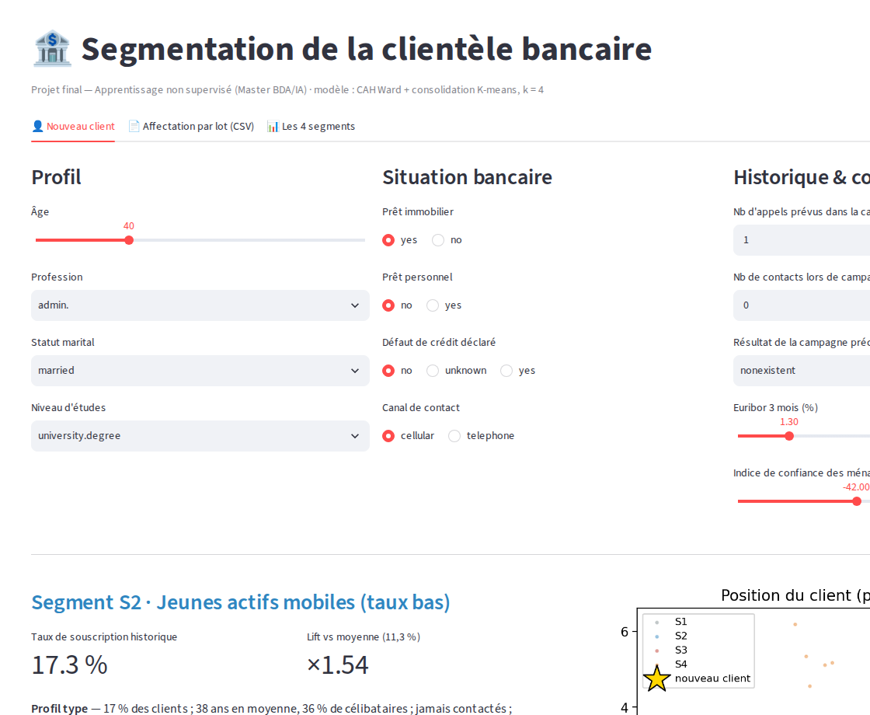
Démo : affecter un nouveau client en un clic
1
Saisir le profil
âge, métier, prêts, canal, historique, contexte de taux
2
Même pipeline qu'à l'entraînement
transform_new_client() puis centre le plus proche
3
Lire la fiche
segment, taux historique, lift, action recommandée
4
Traiter un lot
CSV au format UCI, export des affectations
streamlit run app/streamlit_app.py
Notes:
Démonstration de l'application. Le conseiller saisit le profil du client ; l'application applique exactement le même prétraitement qu'à l'entraînement, puis affecte le client au centre le plus proche. Elle affiche le segment, le taux de souscription historique, le lift, l'action recommandée et la position du client sur une projection PCA. Un second onglet traite un fichier CSV entier. Si le temps le permet, je fais la démonstration en direct.

Slide 14
Ce qu'il faut retenir
1
La distance compte autant que l'algorithme
Standardisation et Gower changent les voisins et les partitions.
Limites et suites
Silhouettes modestes : groupes recouvrants
Forte dépendance au contexte de taux
Double segmentation : profil pur (CRM) + contexte (campagnes)
Test A/B des recommandations
2
Lire les indices ensemble
La meilleure silhouette (lien single, k = 2) est la pire segmentation.
3
4 segments, de 4,9 % à 42,5 % de souscription
Classification mixte Ward + K-means, stable et déployable.
Merci — questions ?
Notes:
Trois messages pour conclure. Un : la représentation et la distance pèsent autant que l'algorithme. Deux : les indices de validation se lisent ensemble et avec des contraintes métier — la meilleure silhouette correspond ici à la pire segmentation. Trois : nous livrons quatre segments interprétables, stables et déployables, aux taux de souscription très contrastés. Les limites : des silhouettes modestes et une dépendance au contexte de taux, d'où l'idée d'une double segmentation et d'un test A/B des recommandations. Merci, je suis prêt pour vos questions.

